Slide 1



14. Međunarodno savjetovanje Energetska i procesna postrojenja
9. Međunarodni forum o obnovljivim izvorima energije
Umag, 9.-11.06., 2021
POSEBNA PREZENTACIJA VODIK
Uvodno predavanje: Vodik u Europskoj uniji i u Hrvatskoj
Frano Barbir
Professor emeritus, Fakultet elektrotehnike, strojarstva i brodogradnje, Sveučilište u Splitu
Voditelj istraživačke aktivnosti IC: Istraživanje i razvoj gorivnih članaka i elektrolizatora, Centar izvrsnosti za znanost i tehnologiju – Integracija mediteranske regije (STIM)
Predsjednik, Hrvatska udruga za vodik
Vicepresident, International Association for Hydrogen Energy (IAHE)
Chairman, States Representatives Group, Fuel Cells&Hydrogen Joint Undertaking, Brussels

Slide 2
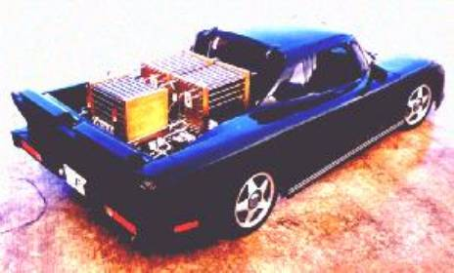
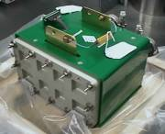
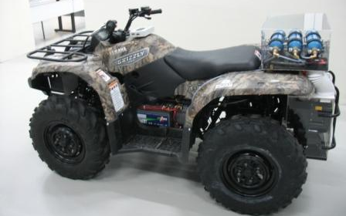

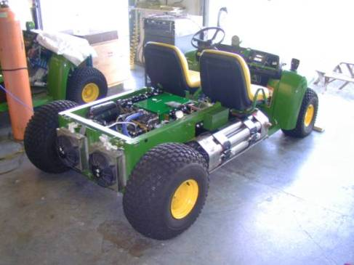
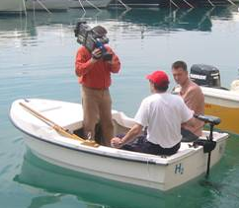

1992 – 2021
Međunarodno savjetovanje Energetska i procesna postrojenja
Međunarodni forum o obnovljivim izvorima energije
Dubrovnik 1996-2010
1996: Vodik – gorivo budućnosti
1998: Gorivne ćelije za pogon automobila i stacionarnu proizvodnju
električne energije
2002: Vodikov energetski sustav – utopija ili ideja čije vrijeme dolazi
2004: Razvoj gorivnih ćelija: status i perspektive
2006: Uloga vodika u sustavima korištenja obnovljivih izvora energije
2008: Vodik – budućnost ili ne
2010: Primjena vodikovih tehnologija u nezavisnim energetskim sustavima

Slide 3

Međunarodno savjetovanje Energetska i procesna postrojenja
Međunarodni forum o obnovljivim izvorima energije
Rovinj, 2012-2018
2012: Proizvodnja vodika iz obnovljivih izvora energije
2016: Usporedba električnih automobila s baterijama i onih s gorivnim člancima
2016: Vizija hrvatskog energetskog sustava 100% baziranog na obnovljivim izvorima energije
2018: Razvoj modula gorivnih članaka za povećanje dosega električnog autobusa
Međunarodno savjetovanje Energetska i procesna postrojenja
Međunarodni forum o obnovljivim izvorima energije
Umag, 9.-11.06., 2021
POSEBNA PREZENTACIJA VODIK
2021: Vodik u Europskoj uniji i u Hrvatskoj

Slide 5


Slide 6
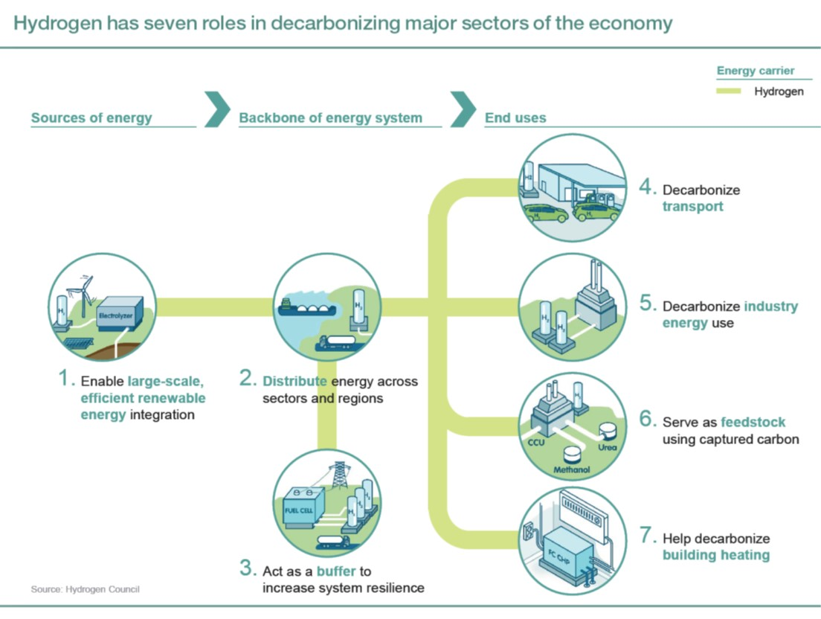
Uloga vodika u energetskom sustavu
Nositelj energije
Vodik
Izvori energije
Energetski sustav
Krajnji korisnici
Dekarbonizacija
transporta
Dekarbonizacija
energije u industriji
2.
Omogućuje distribuciju
energije po sektorima i
regijama
Omogućuje povećanje
udjela i integraciju
obnovljivih izvora energije
Sirovina za neke
industrije
Pomoć u dekarbonizaciji
grijanja u zgradama
Omogućuje pohranu
energije

Slide 7
Objavljeno 08.07.2020.!

Slide 8
I
II
III

Slide 9
Investment Agenda

Slide 10
Hrvatska strategija za vodik
Vlada Republike Hrvatske donosi Odluku o pokretanju postupka izrade Hrvatske strategije za vodik od 2021. do 2050. godine, 25. veljače 2021.
Ministar gospodarstva i održivog razvoja donosi Odluku o osnivanju stručne radne skupine za izradu prijedloga Hrvatske strategije za vodik, 18. ožujka 2021.
Izrada prijedloga Hrvatske strategije za vodik je u tijeku

Slide 11
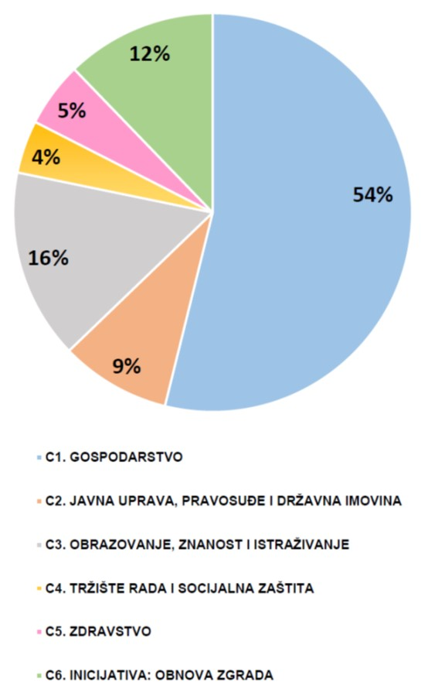
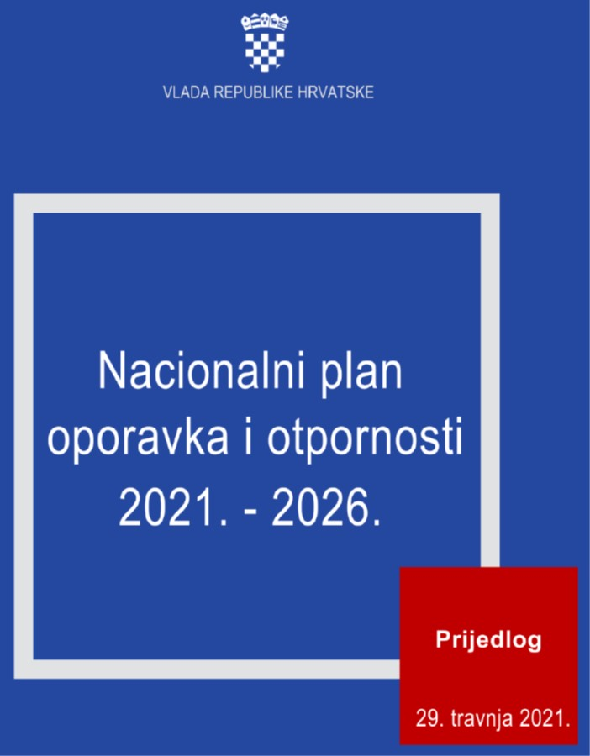
MIN 37% ZA ZAŠTITU KLIME
I SMANJENJE EMISIJA CO2

Slide 12
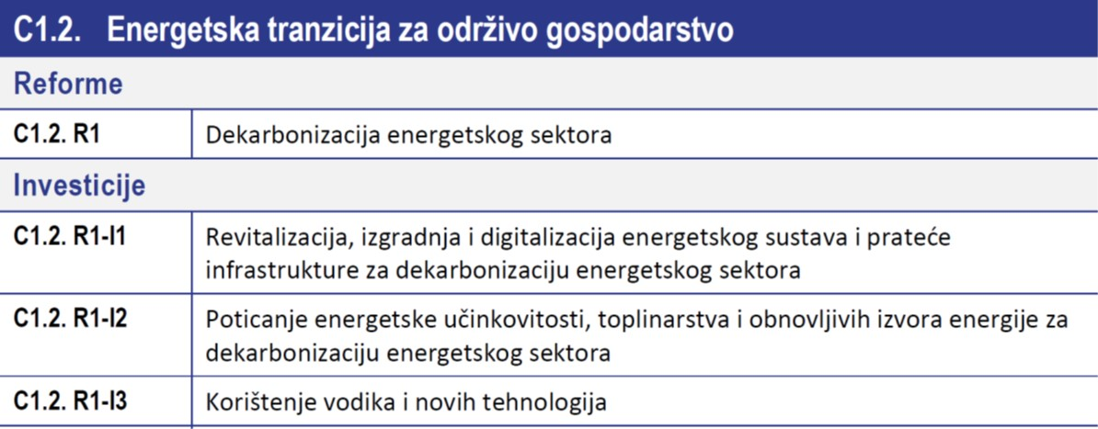
Nacionalni plan oporavka i otpornosti 2021-2026

Slide 13
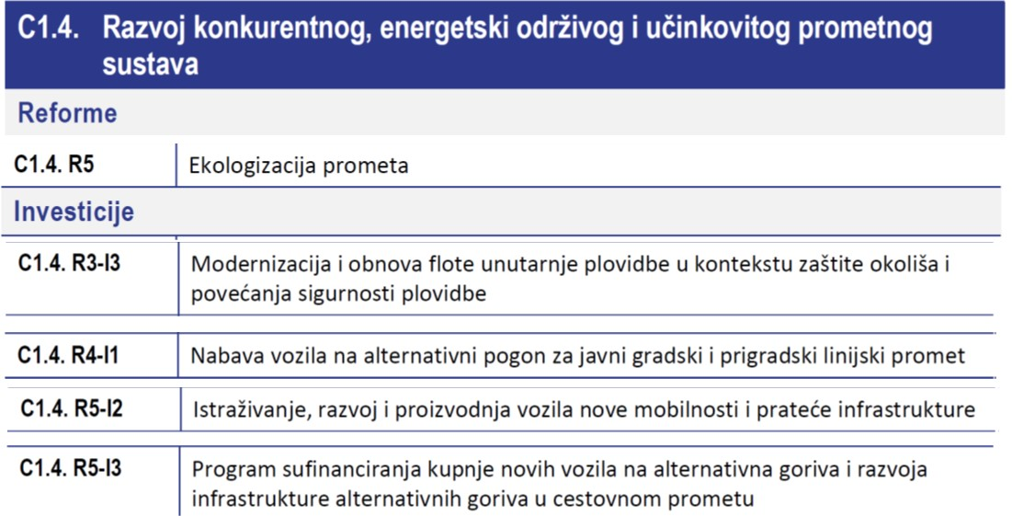
Nacionalni plan oporavka i otpornosti 2021-2026

Slide 14

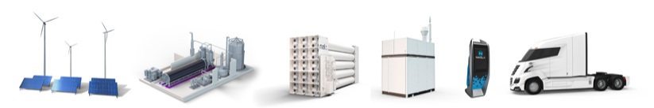
Vodikov lanac
Međuovisnost vodikovih tehnologija
HRVATSKA
UDRUGA
ZA VODIK
Proizvodnja el. energije
iz obnovljivih izvora
energije
Proizvodnja vodika
elektrolizom vode
Pohrana
vodika
Kompresija
350 i 700 b
Brza
punionica
Vozila na pogon
gorivnim člancima
Uvođenje vodikovih tehnologija nije jednostavno jer zahtijeva sudjelovanje i zajedničku akciju i proizvođača i distributera vodika i proizvođača uređaja i opreme i naravno krajnjih korisnika, a za sve je još potrebno donijeti i regulatorni okvir i riješiti financiranje.

Slide 15
14. Međunarodno savjetovanje Energetska i procesna postrojenja
9. Međunarodni forum o obnovljivim izvorima energije
Umag, 9.-11.06., 2021
POSEBNA PREZENTACIJA VODIK
Uvodno predavanje: Vodik u Europskoj uniji i u Hrvatskoj
Frano Barbir, FESB, Hrvatska udruga za vodik
Zeleni vodik u energetskoj tranziciji
Ankica Kovač, FSB Zagreb
Vodik i obnovljivi scenariji HEPa
Ivan Andročec, HEP d.d.
Lanac opskrbe vodikom za potrebe električnih automobila na vodik na hrvatskim prometnicama, Tomo Galić, INA d.d.
Projekt uvođenja autobusa na vodik u javni gradski prijevoz u Zagrebu,
Ivan Ivanković, Grad Zagreb
Projekt katamarana na vodik
Frano Barbir, FESB Hrvatska udruga za vodik
Proizvodnja zelenog vodika,
Ivana Chaux Jukić, SMO Active Solera, j.d.o.o.

